Slide 1
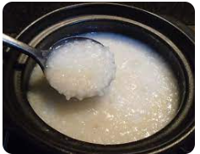
PHÒNG GIÁO DỤC & ĐÀO TẠO QUẬN 3
TRƯỜNG MẦM NON TUỔI THƠ 8
Chuyện
“Tiết kiệm và giản dị”
Người thực hiện: Vũ Hồng Nga
Tuần 3 tháng 11 năm 2022

Slide 2
CÂU CHUYỆN “ GIẢN DỊ VÀ TIẾT KIỆM”
Áo Bác rách, Bác không cho thay mới.
Chiếc áo gối màu xanh của Bác cũng bị rách, được khâu đi khâu lại nhiều lần.
Bà giúp Bác rưng rưng nước mắt, bà nói với Bác thay chiếc áo gối nhưng Bác không đồng ý. Bác vẫn dùng chiếc áo gối đó.
Một hôm, Bác đi công tác về muộn, về qua văn phòng, Bác nghỉ lại một lát vì mệt. Chú bảo vệ của Bác nói với bà giúp việc:
- Bác mệt không ăn được cơm. Cô nấu cho Bác một chén cháo.
Bác đang nằm nghỉ nghe thấy thế liền bảo bà:
- Cô nấu cháo cho Bác bằng cơm nguội ấy, vừa nhanh chín, vừa tiết kiệm được gạo, khỏi bỏ phí cơm thừa.
Bài học kinh nghiệm
- Cô đố các con, tại sao Bác không thay áo mới, vỏ gối bị rách?
Tại sao nấu cháo bằng cơm?
- Bác dạy chúng ta phải tiết kiệm (thời gian > nấu cháo từ cơm nhanh hơn, không bỏ cơm thừa,…; không hoang phí các đồ dùng khi không cần,…)
- Theo các con, các con sẽ tiết kiệm những gì? (ăn hết suất, không bỏ cơm thừa; ra khỏi phòng nhắc người lớn tắt đèn, quạt; tắt nước khi sử dụng xong;……)

Slide 3
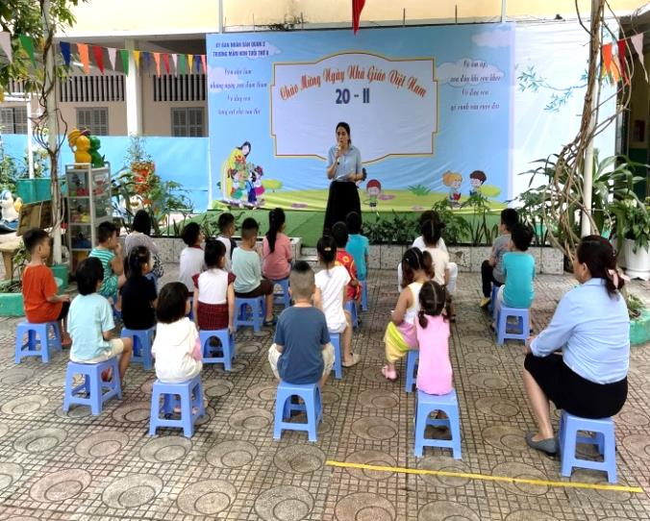
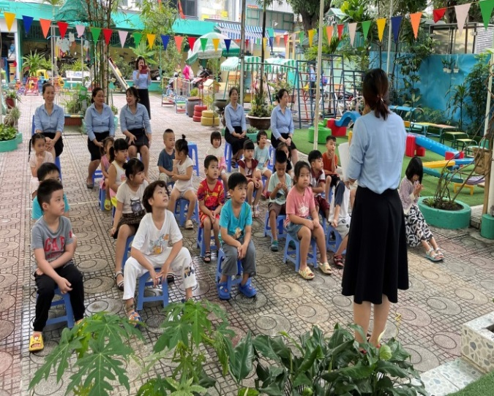
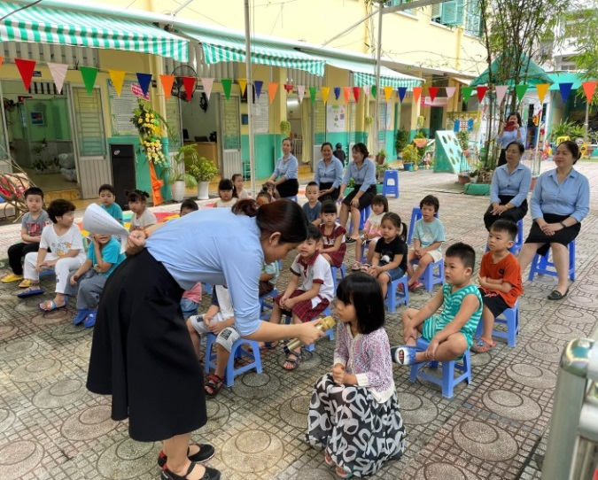
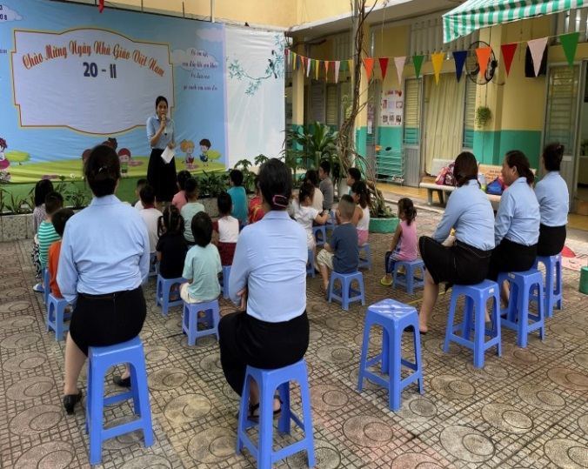
Người thực hiện: Vũ Hồng Nga (14/11/2022)

